Slide 1
Комплексный подход к охране труда на предприятии

Slide 2
Многие предприниматели думают, что:
Охрана труда – всего лишь спецоценка, инструктажи и обучение 40 часов?

Slide 3
Но…
Законодательство устанавливает целый перечень необходимых документов по охране труда, который должен быть разработан на предприятии

Slide 4
Новая статья 214 ТК РФ – содержит основные обязанности работодателя по охране труда
40 новых правил по охране труда с 2021 года!
Полностью изменена глава Х ТК РФ с 1 марта 2022 года!
Постановление от 13 января 2003 г. N 1/29 –порядок обучения и проверки знаний по охране труда
Приказ от 19 августа 2016 года N 438н «Об утверждении Типового положения о системе управления охраной труда»
ФЗ 426 «О специальной оценке условий труда»

Slide 5
Ответственность за нарушения
КоАП РФ Статья 5.27.1.
1. Нарушение требований охраны труда, содержащихся в федеральных законах и иных нормативных правовых актах Российской Федерации-
штраф на должностных лиц в размере 2 – 5 т.р. до 50-80 т.р. на юрлиц
2. Нарушение установленного порядка проведения СОУТ или ее непроведение –
штраф на должностных лиц в размере 5– 10 т.р.; до 60-80 т.р.
на юрлиц

Slide 6
3. Допуск работника без прохождения обучения и проверки знаний требований охраны труда, а также обязательных
медицинских осмотров, обязательных медицинских осмотров в начале рабочего дня (смены), обязательных психиатрических освидетельствований влечет штраф
на должностных лиц в размере от 15-25 т.р. до 110-130 т.р. на юрлиц
4. Необеспечение работников средствами индивидуальной защиты -на должностных лиц в размере от 15-25 т.р. до 130-150 т.р. на юрлиц

Slide 7
Минимальные требования к процедурам системы управления охраной труда со стороны Государственной инспекции по труду (ГИТ):
СОУТ (специальная оценка условий труда)
Оценка профессиональных рисков
Положение о СУОТ (система управления охраной труда)
Обучение по охране труда 40 час, директора, технических руководителей, создание действующей комиссии по охране труда
Обучение оказанию первой помощи для всех работников
Программы обучения по ОТ, инструкции по охране труда, проведение инструктажа на рабочем месте
Ведение журналов по охране труда

Slide 8
Профпереподготовка специалиста по охране труда
Прохождение медицинских осмотров, психиатрических освидетельствований
Выдача СИЗ, смывающих и обезвреживающих средств
Дополнительные мероприятия:
Программа производственного контроля, лабораторно-инструментальные исследования
Обучение по электробезопасности, пожарно-технический минимум, ГО и ЧС
Разработка проекта размещения знаков безопасности и сигнальной разметки

Slide 9
Проверка ГИТ
ФЗ от 31.07.2020 N 248-ФЗ (с 01.07.21)
Риск-ориентированный подход к плановым проверкам
1 раз в 2 года — компании из категории высокого риска
1 раз в 3 года — организации, которым присвоена значительная
категория риска
1 раз в 5 лет — компании со средним риском
1 раз в 6 лет — предприятия из категории с умеренным риском
2. Проведение расследования несчастного случая
3. Жалоба сотрудника
Непроведение СОУТ, оценки рисков, обучения
Задержка или невыплата заработной платы
Сокрытие несчастного случая на производстве

Slide 10
Кейс: магазин продовольственных товаров
В 2019 г. АНО ДПО «СЗРЦОТ» провело СОУТ на 5 рабочих мест. Клиенту предлагалось провести комплекс работ по разработке локальных нормативных актов и обеспечить функционирование СУОТ
В конце 2019 г. ГИТ провела проверку
Предписание: разработать СУОТ, сделать оценку профрисков, обучить по программе ОТ 40ч., привести журналы в нормативное состояние, разработать инструкции и положения.
Штраф за выявленные нарушения составил 180000 р.

Slide 11
Изменения в трудовое законодательство по охране труда в 2022 г.
Проведение спецоценки – рабочие места с классом опасности 2 при декларировании в дальнейшем не подлежат спецоценке (за исключением их переоснащения или несчастного случая).
Ввели в действие новые правила по охране труда – необходимо провести внеочередную проверку знаний
Ввели в действие новую Х главу ТК РФ – полностью изменен порядок статей, переработка всех документов
С 1 сентября 2022 года – новый порядок обучения.
Изменения в проведении медосмотров, приказ №29н, углубленные медицинские осмотры

Slide 12
Производственный контроль
Производственный контроль – это контроль за соблюдением санитарных норм и правил, гигиенических нормативов и выполнением санитарно-противоэпидемических (профилактических) мероприятий.
Регламентирован статьей 32. «Производственный контроль» Федерального закона от 30.03.1999 N 52-ФЗ (ред. от 03.08.2018) "О санитарно-эпидемиологическом благополучии населения« и СанПиН 1.1.1058-01 «Организация и проведение производственного контроля за соблюдением санитарных правил и выполнением санитарно-противоэпидемических (профилактических) мероприятий»
Программа производственного контроля – устанавливает периодичность, состав и количество замеров на рабочих местах и производственных участках.
Ответственность – ст. 6.3 КоАП РФ, до 20 т.р. за каждое несоответствие, приостановка деятельности до 90 суток.

Slide 13
Независимый аудит по охране труда
АУДИТ по охране труда – позволит выявить нарушения в области охраны труда, проводится независимыми экспертами СЗРЦОТ на базе как имеющихся проверочных листов ГИТ, так и учитывая накопленный опыт при расследовании несчастных случаев и прохождения проверок ГИТ.
Аудит необходим, как правило, в следующих случаях:
Прием на работу нового специалиста по охране труда
Создание службы охраны труда
При расследовании несчастного случая
Перед прохождением проверки ГИТ и других органов
По результатам аудита предоставляется заключение о результатах проверки, где будут отображены все выявленные нарушения с правовым обоснованием.
Заключение (отчет) является конфиденциальным документом (для служебного пользования) и подлежит применению работодателем на свое усмотрение.
МЫ ГОТОВЫ ВАМ ПОМОЧЬ В УСТРАНЕНИИ ВЫЯВЛЕННЫХ НАРУШЕНИЙ!

Slide 14
Подготовка комплекта ЛНА
Проводится подготовка перечня локальных нормативных актов (ЛНА) в соответствии с требованиями ТК РФ:
Положение о системе управления охраной труда
Инструкции по охране труда
Приказы о назначении ответственных лиц по охране труда
Приказы о возложении обязанностей специалиста по охране труда
Приказ о создании службы охраны труда
Программы обучения по охране труда
Нормы выдачи СИЗ
Положение об обучении по охране труда
И другая необходимая документация
Указанные документы юридически выверены и полностью соответствуют действующему законодательству!

Slide 15
Абонентское обслуживание (аутсорсинг)
При заключении договора на абонентское обслуживание (аутсорсинг) наш представитель выполняет функции специалиста по охране труда в соответствии с профессиональным стандартом за ежемесячную абонентскую плату.
В рамках аутсорсинга производится:
Выезды для аудита и контроля соблюдения требований охраны труда непосредственно на рабочих местах
Обеспечение функционирования СУОТ
Проведение вводного инструктажа по охране труда
Проведение обучения для сотрудников о порядке ведения документации по охране труда
Расследование легких несчастных случаев
Консультации заказчика в рабочее время по телефону и электронной почте по вопросам охраны труда

Slide 16
Юридическое сопровождение при проверках
При расследовании тяжелых, смертельных, групповых несчастных случаях, а также по факту назначения внеплановых проверок проводится юридическое сопровождение.
Цель:
Проверка документации на соответствие действующему законодательству
Направление предложений о внесении корректировок в документацию для соответствия ее действующему законодательству
Представление интересов организации в государственной инспекции труда (по доверенности)
В случае вынесения предписание – оказание помощи в его скорейшем исполнении
В случае вынесения протокола об административном правонарушении – законная возможность снизить штрафные санкции, заменить предупреждением, переквалифицировать деяние и другие способы снижения возможных издержек организации.

Slide 17
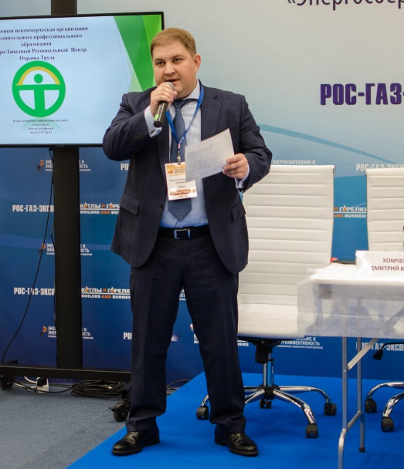
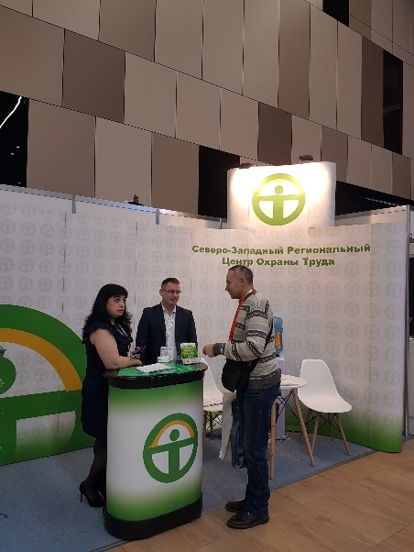
Комплексный подход к обеспечению охраны труда и профессионализм
12 лет на рынке услуг по охране труда
Учебный центр с лицензией на дополнительное профессиональное образование
Собственная аккредитованная лаборатория
Опытная команда экспертов и специалистов, штат 35 человек
Наша цель – сделать свою работу максимально качественно

Slide 18
Контакты АНО ДПО «СЗРЦОТ»
Адрес: Санкт-Петербург, ул. Фучика, д. 4 лит. А (м. Бухарестская)
Сайт: http://www.rzot.ru
E-mail: info@rzot.ru, a.bogdanov@rzot.ru
Телефон: +7 (812) 337-28-07
Группа Вконтакте: http://vk.com/nwrzot
Для всех участников семинара 15% на все виды услуг по промокоду «Семинар».
Презентацию можно получить на Ваш e-mail
СПАСИБО ЗА ВНИМАНИЕ!

